Slide 1


APLICAÇÃO DO MODELO DE TARIFA BÁSICA OPERACIONAL – TBO
ESTUDO DE CASO DO SAMAE DE JARAGUÁ DO SUL

Slide 2

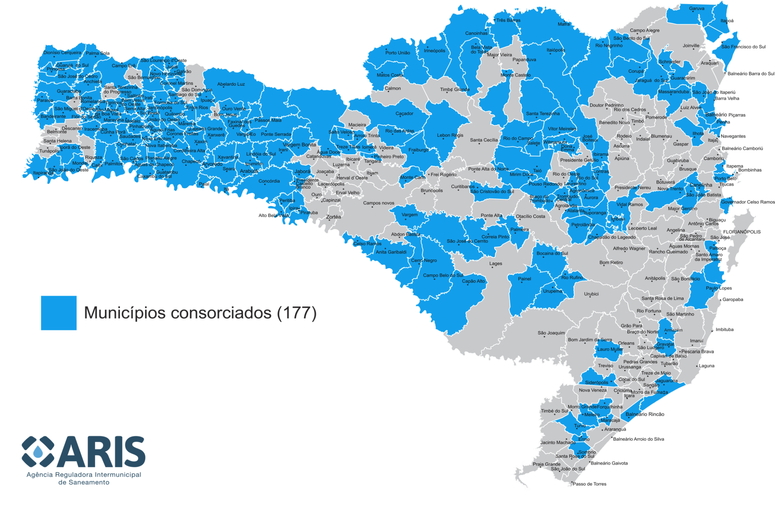
ARIS 2016
178

Slide 3
AÇÕES DE REGULAÇÃO
Reajustes tarifários;
Implantações de controle dos custos em SAMAEs;
Reajuste tarifário em resíduos sólidos;
Termos de Notificação;
Autos de infração;
Aplicação de Penalidades;
Estudos de modelagem de revisão tarifária em SAMAEs;
Análise do preço do m3 de água (interdependência entre prestadores);
Normas quanto a Contratos de Demanda; Metodologia de acompanhamento de Indicadores; Revisão Tarifária; Reajuste Tarifário; Plano de Contas Regulatório; Certificação de Ativos;

Slide 4
ESTUDO DE CASO -
REVISÃO TARIFÁRIA
SAMAE DE JARAGUÁ DO SUL

Slide 5
Justificativa:
A proposta do novo plano tarifário decorreu de Ação Civil Pública proposta pelo Ministério Público.
Onde se identificou a necessidade de reformular a forma de cobrança visando atender assim o disposto no Código de Defesa do Consumidor e beneficiando o consumidor que consume menos.
“restou acordado judicialmente que o Samae implantará nova estrutura tarifária, em conformidade com estudos tarifários elaborados pela ARIS.”

Slide 6
REGULAÇÃO
ARIS
TITULAR
PMJS
USUÁRIOS
PRESTADOR DE SERVIÇOS
SAMAE PMJS

Slide 7
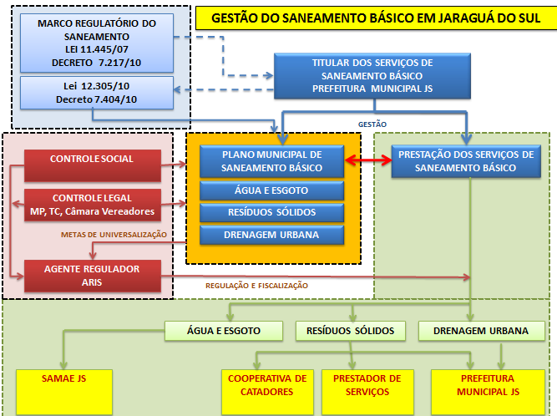

Slide 8
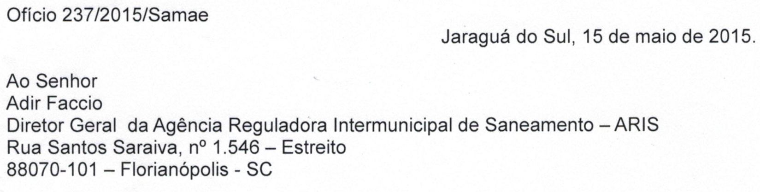
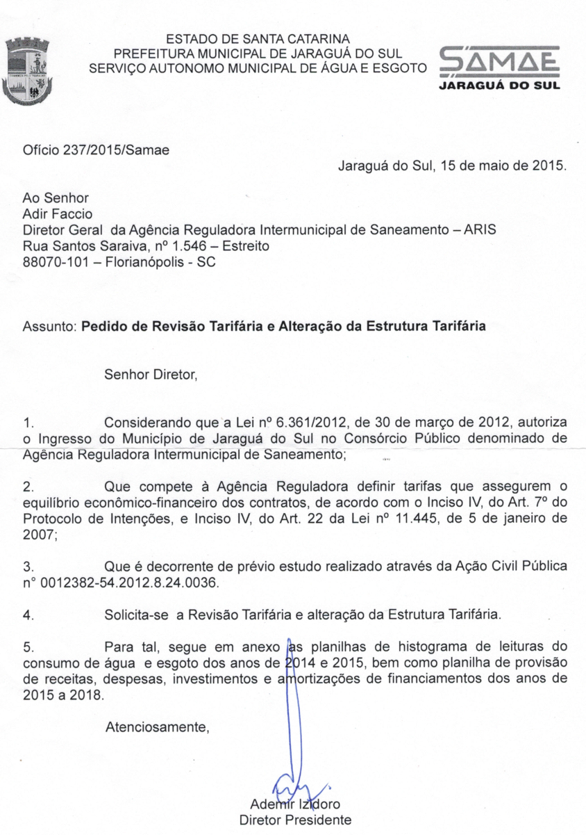
A proposta do novo Plano Tarifário decorreu de Ação Civil Pública pelo MP/SC.

Slide 9
- REAJUSTES E REVISÕES TARIFÁRIAS possuem previsão legal na Lei nº 11.445/07, regulamentado pelo Decreto 7.217/10 e por norma da ARIS (art. 108 da Resolução Normativa/ARIS n. 001/2011)

Slide 10
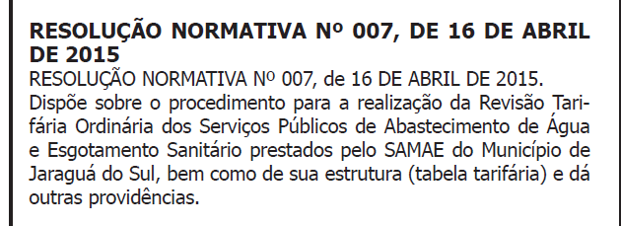
PASSOS SEGUIDOS
Emitida Resolução Normativa

Slide 11
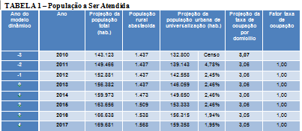
PASSOS SEGUIDOS
Análise e consistência das informações

Slide 12
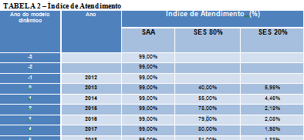

Slide 13
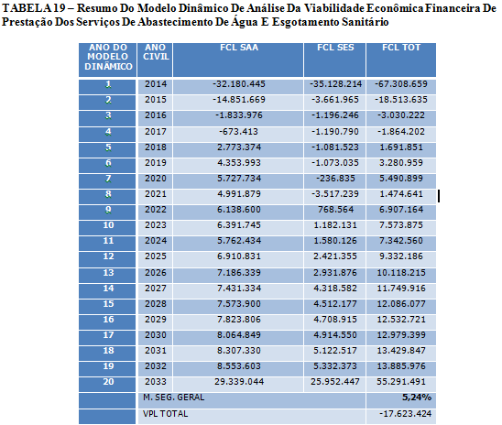

Slide 14
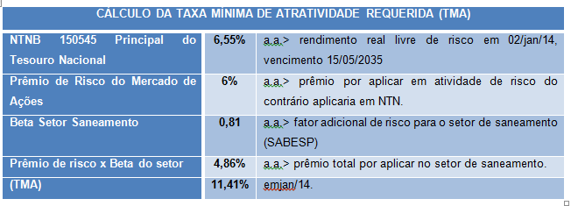

Slide 15
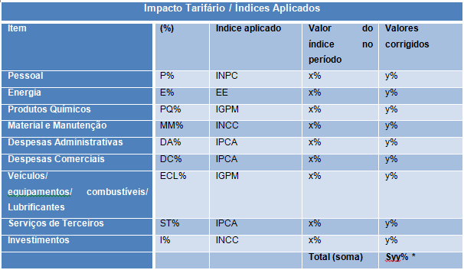
DOS REAJUSTES

Slide 16
DOS CRITÉRIOS DE EFICIÊNCIA
DOS INDICADORES OPERACIONAIS
0,95<= Fe<=1,00

Slide 17
Tabela Tárifa Básica Operacional
D - Social |  |  | A - Residencial |  |  | B - Comercial |  |  | C - Pública
T.B.O | 6,03 | mês | T.B.O | 15,69 | mês | T.B.O | 26,53 | mês | T.B.O | 15,69 | mês
0 a 5 | 0,25 | m³ | 0 a 5 | 0,84 | m³ | 0 a 5 | 1,21 | m³ | 0 a 5 | 0,84 | m³
6 a 10 | 0,72 | m³ | 6 a 10 | 0,96 | m³ | 6 a 10 | 2,05 | m³ | 6 a 10 | 0,96 | m³
11 a 15 | 4,27 | m³ | 11 a 15 | 4,27 | m³ | 11 a 30 | 6,27 | m³ | > que 10 | 2,50 | m³
16 a 20 | 5,43 | m³ | 16 a 20 | 5,43 | m³ | 31 a 100 | 6,87 | m³
21 a 25 | 6,03 | m³ | 21 a 25 | 6,03 | m³ | > que 100 | 7,84 | m³
26 a 30 | 6,63 | m³ | 26 a 30 | 6,63 | m³
> que 30 | 7,84 | m³ | > que 30 | 7,84 | m³
* Valores por economia

Slide 18

Social
Como é:
Como será:
Cobrança de tarifa mínima por economia: R$ 9,88
Cobrança de Tarifa Básica Operacional (TBO) R$ 6,03 por economia + consumo efetivo
Consumo: 0 m³
^{Valor da fatura: R$ 9,88}
Consumo: 10 m³
^{Valor da fatura: R$ 9,88}
Consumo: 20 m³
^{Valor da fatura: R$ 54,73}
Consumo: 0 m³
^{Valor da fatura: R$ 6,03}
Consumo: 10 m³
^{Valor da fatura: R$ 10,88}
Consumo: 20 m³
^{Valor da fatura: R$ 59,38}

Slide 19

Residencial
Como é:
Como será:
Cobrança por tarifa mínima por economia: R$ 23,53
Cobrança de Tarifa Básica Operacional (TBO) R$ 15,69 por economia + consumo efetivo
Consumo: 0 m³
^{Valor da fatura: R$ 23,53}
Consumo: 8 m³
^{Valor da fatura: R$ 23,53}
Consumo: 10 m³
^{Valor da fatura: R$ 23,53}
Consumo: 0 m³
^{Valor da fatura: R$ 15,69}
Consumo: 8 m³
^{Valor da fatura: R$ 22,77}
Consumo: 10 m³
^{Valor da fatura: R$ 24,69}

Slide 20
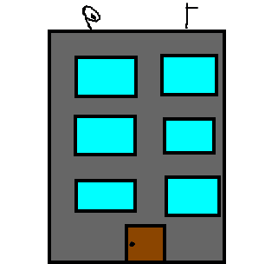
Prédios/Condomínios
Como é:
Como será:
Cobrança de tarifa mínima por economia:
10 economias x R$ 23,53 = 235,30
Cobrança de Tarifa Básica Operacional (TBO) R$ 15,69 por economia + consumo efetivo
Consumo: 0 m³
^{Valor da fatura: R$ 235,30}
Consumo: 50 m³
^{Valor da fatura: R$ 235,30}
Consumo: 100 m³
^{Valor da fatura: R$ 235,30}
Consumo: 200 m³
^{Valor da fatura: R$ 683,80}
Consumo: 0 m³
^{Valor da fatura: R$ 156,90}
Consumo: 50 m³
^{Valor da fatura: R$ 198,90}
Consumo: 100 m³
^{Valor da fatura: R$ 246,90}
Consumo: 200 m³
^{Valor da fatura: R$ 731,90}

Slide 21
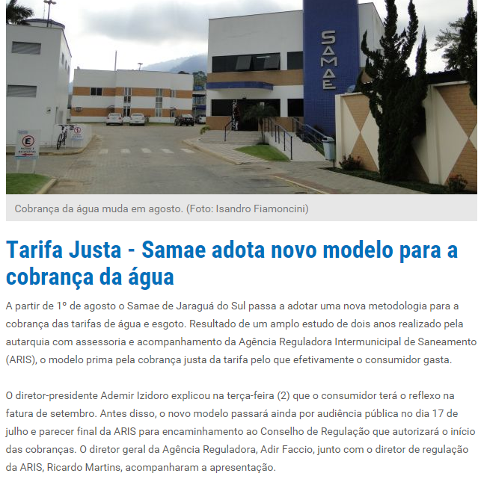
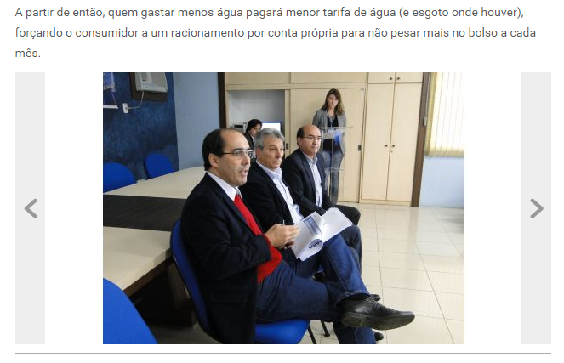
PUBLICIDADE
Jornais locais;
Radio locais;

Slide 22
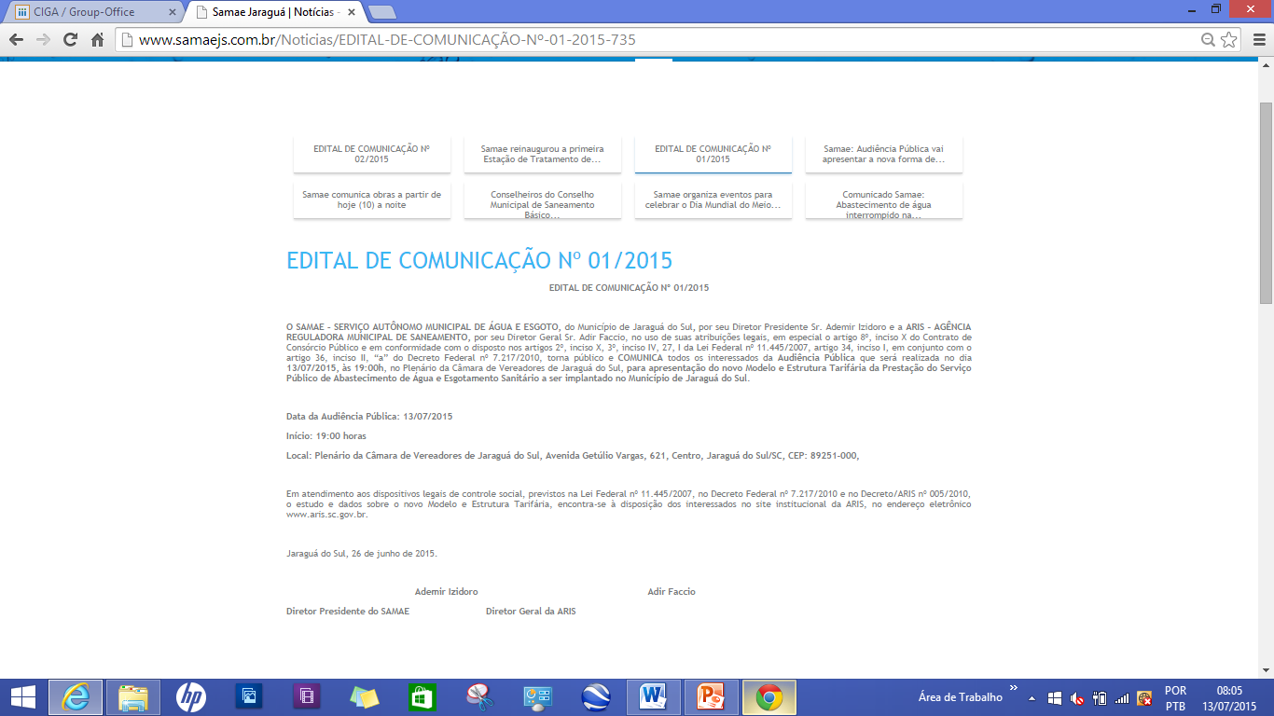
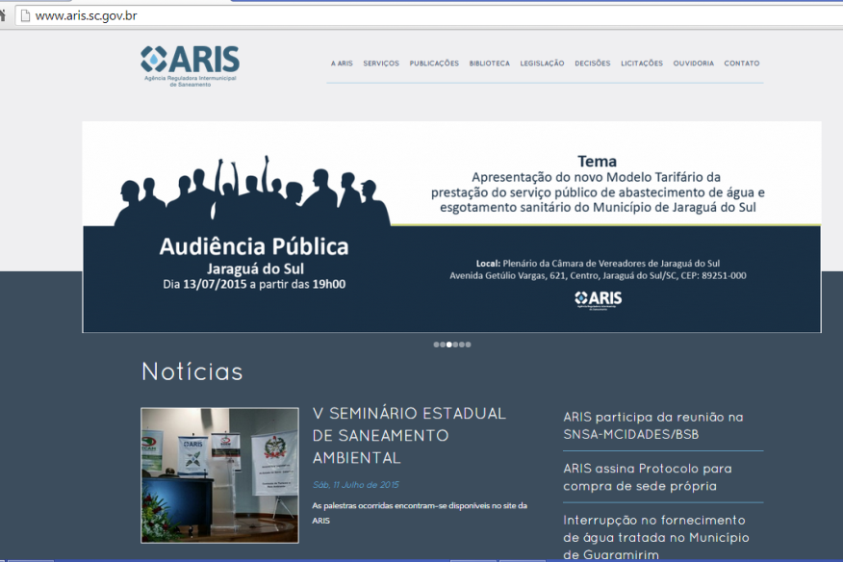
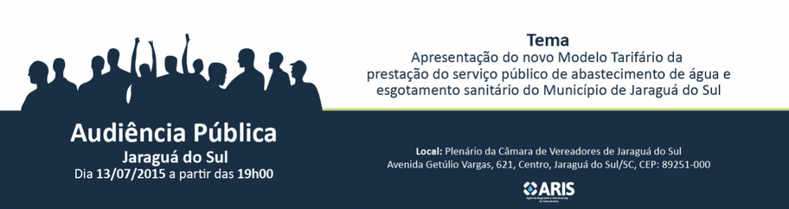
PUBLICIDADE
Site do SAMAE de Jaraguá do Sul;
Site da ARIS;

Slide 23
Cronograma
 | 2015
Aprovação da Resolução pelo Conselho – ARIS | 16/04
Publicação no DOM |  | 22/04
Encaminhamento da documentação pelo Samae para ARIS |  |  | 16/05
Análise do Estudo pela ARIS |  |  |  | 02/07
Audiência Pública |  |  |  |  | 17/07
Parecer final da ARIS |  |  |  |  |  | 24/07
Encaminhamento ao Conselho de Regulação |  |  |  |  |  |  | 31/07
Início das leituras |  |  |  |  |  |  |  | 01/08
Vencimento da primeira fatura com novo modelo tarifário aplicado |  |  |  |  |  |  |  |  | 01/09

Slide 24
CONCLUSÃO
Observa-se, que a estrutura a ser implantada, beneficia todas as categorias nos primeiros 08 metros cúbicos faturados. Ainda, traz a possibilidade de controle pelo usuário para a migração, de forma mais dinâmica, a uma faixa inferior, e consequentemente dando os incentivos aos usuários.
Aproximadamente 40% das economias são beneficiadas;
Aproximadamente 35% das economias são possibilitadas de mudança de faixa;

Slide 25
Para tanto a forma de aplicação da nova estrutura se dará da seguinte forma:
As chamadas economias (até o momento, existentes nos cadastros dos clientes do SAMAE) devem ser substituídas por Tarifas Básicas Operacionais do Serviço - TBO;
O cliente pagará pela disponibilização mais o valor por cada metro cúbico consumido;
O ESTUDO PRESERVA O EQUILÍBRIO ECONÔMICO FINANCEIRO E ASSEGURA A MODICIDADE TARIFÁRIA DEFINIDA NA LEI FEDERAL.

Slide 26
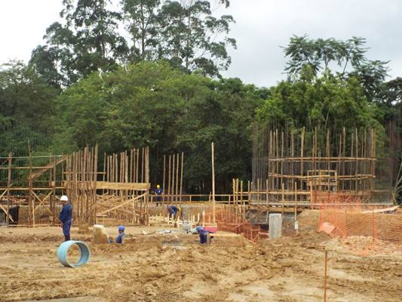
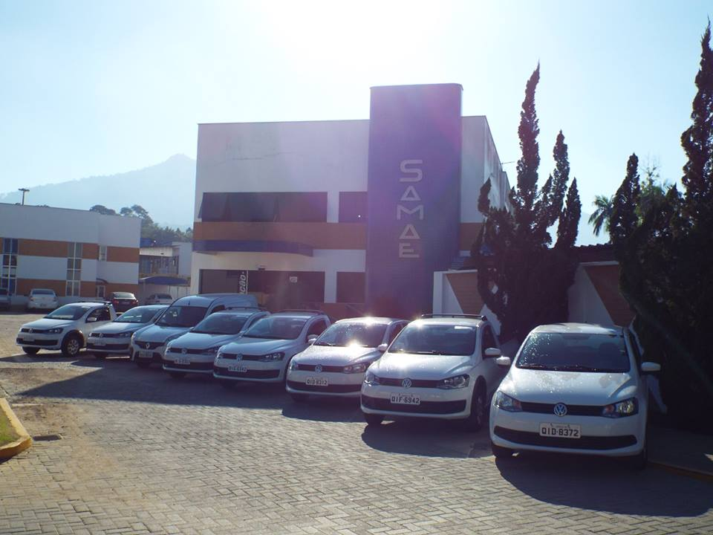

Slide 27
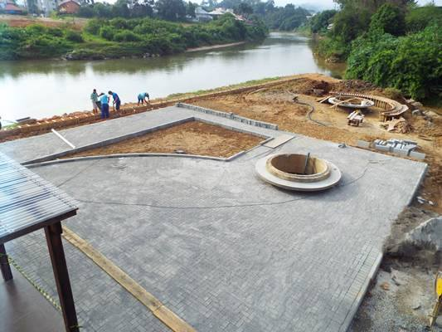
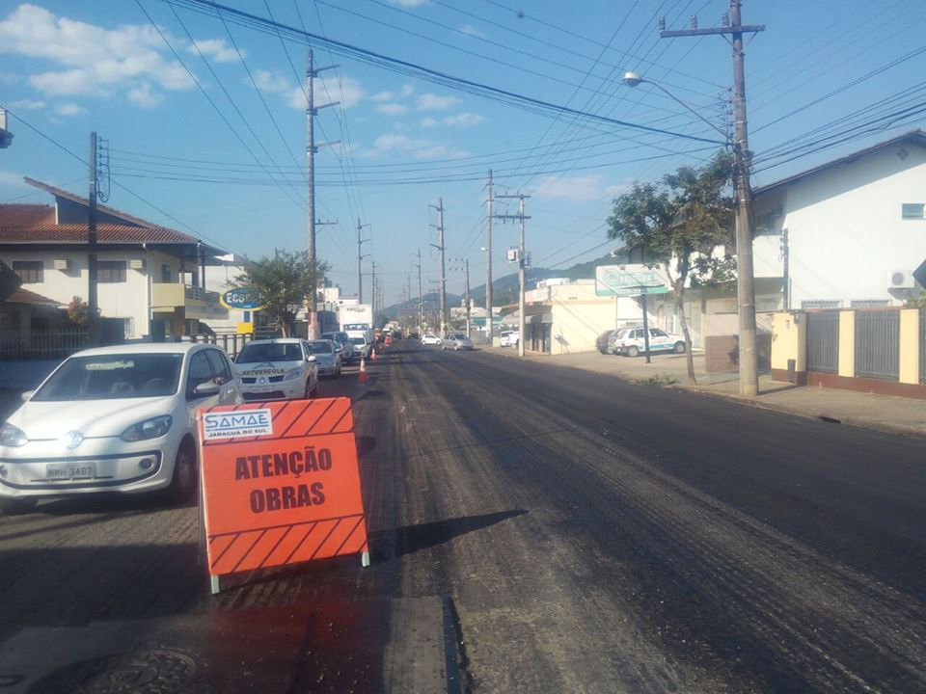

Slide 28
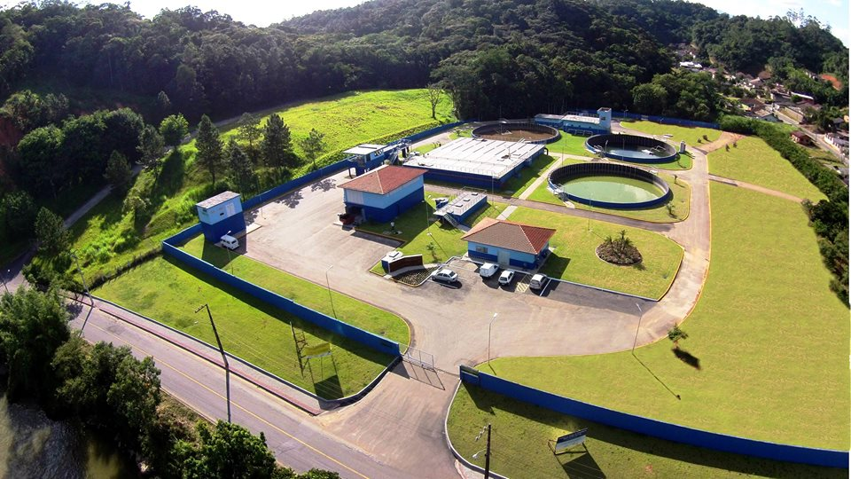

Slide 29
Eng. Ricardo Martins
Diretor de Regulação – ARIS
Obrigado!

